Slide 1
AixCaliBuHA - Aix Calibration for Building and HVAC System
Vortrag des aktuellen Stands der Entwicklung
Fabian Wüllhorst

Slide 2
Gliederung
Motivation
Implementierung
Quality Gates
Ausblick

Slide 3
Was wird für die Kalibrierung benötigt?
User Input
Sollte minimal sein
Classification
Sensitivity Analysis
Schnittstellen?
Calibration
Validation

Slide 4
Gliederung
Motivation
Implementierung
Quality Gates
Ausblick

Slide 5
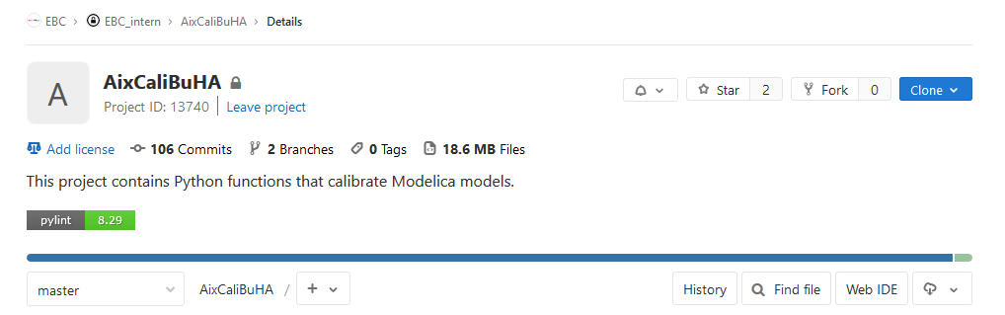
Aktueller Stand der Entwicklung

Slide 6
Beispiel Vorführen

Slide 7
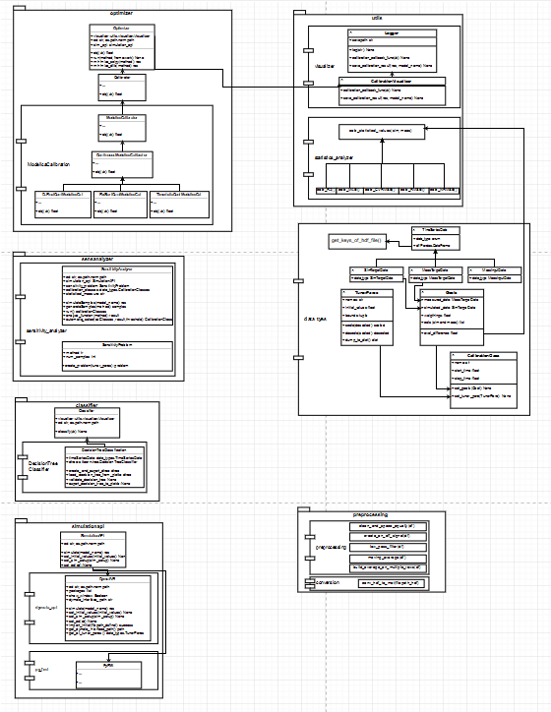
Interaktives UML-Diagramm

Slide 8
Gliederung
Motivation
Implementierung
Quality Gates
Ausblick

Slide 9
Quality Gates zur Gewährleistung konsistenter Entwicklung
Funktionalität: Unit-Test
Bei jedem push
Jede Einheit wird einzeln getestet
Alle unterstützte python-Versionen einzeln (3.5, 3.6, 3.7)
Qualität: pylint
Jeder merge darf den aktuellen Score nicht unterschreiten
Good-Names können deklariert werden
Security: GitLab Security Dashboard

Slide 10
Gliederung
Motivation
Implementierung
Quality Gates
Ausblick

Slide 11
Ausblick
Aktuelle Issues
MeasInputData in dymola_interface integrieren
Parallel processing für Optimierung
Save / Load für alle Klassen
unit-test von dymola in ci
Zukünftige Entwicklung
fmpy
Unsupervised learning
Model generation?

Slide 12
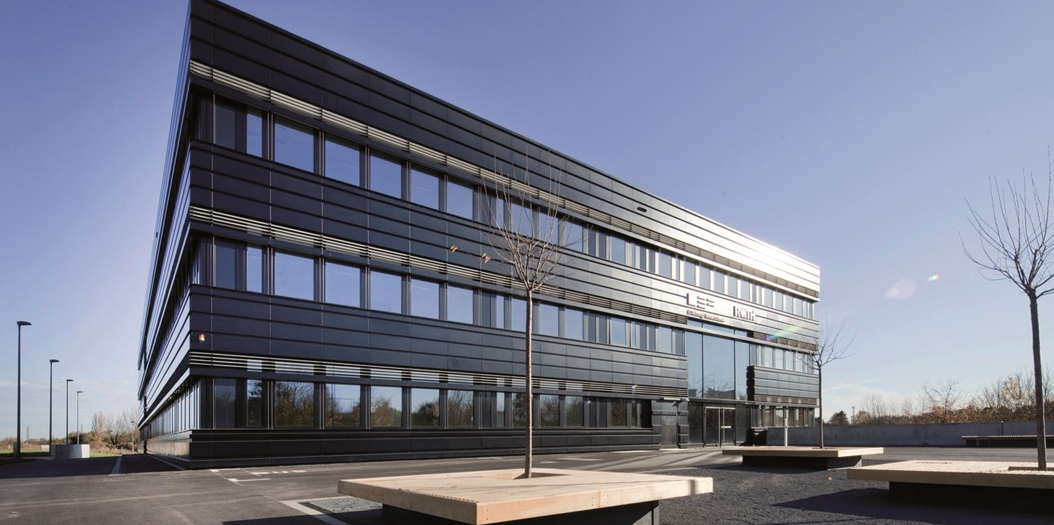
Vielen Dank für Ihre Aufmerksamkeit
Kontakt
Fabian Wüllhorst
+49 157 527 44 276
fabian.wuellhorst@eonerc.rwth-aachen.de

